Slide 1
კაპიცას ქანქარა

Slide 2
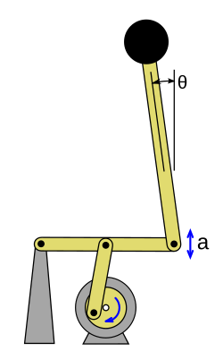
რა არის კაპიცას ქანქარა?
განსხვავება ჩვეულებრივ და კაპიცას ქანქარას შორის.

Slide 3
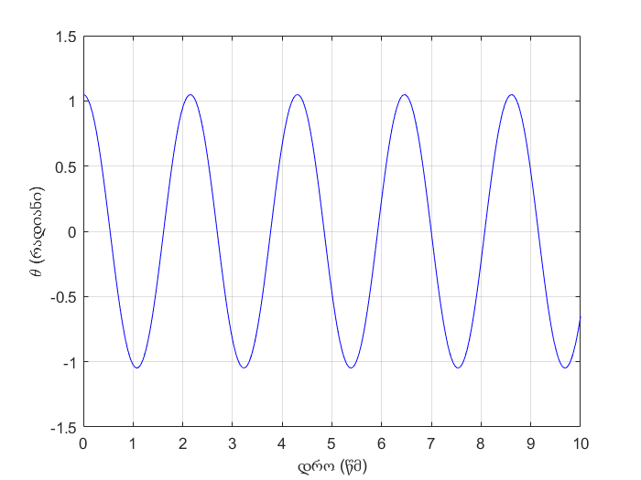
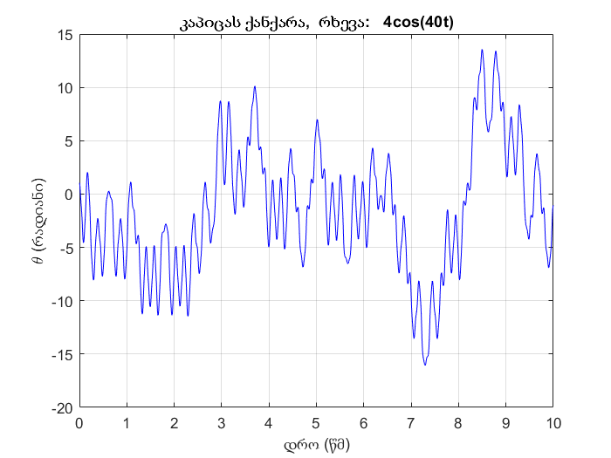

Slide 4
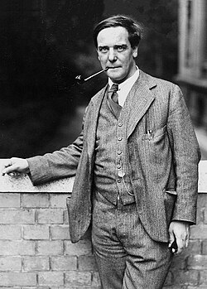
ქანქარა პირველად ენდრიუ სტეფენსონმა აღწერა 1908 წელს, რომელმაც აღმოაჩინა, რომ ქანქარის ზედა ვერტიკალური პოზიცია შეიძლება მდგრადი იყოს, როდესაც მამოძრავებელი სიხშირე სწრაფია. თუმცა, 1950-იან წლებამდე ამ უჩვეულო ფენომენის ახსნა არ არსებობდა. პიოტრ კაპიცა იყო პირველი, ვინც ის 1951 წელს ახსნა ეს მოვლენა.
პიოტრ კაპიცა ( 1894-1984)

Slide 5
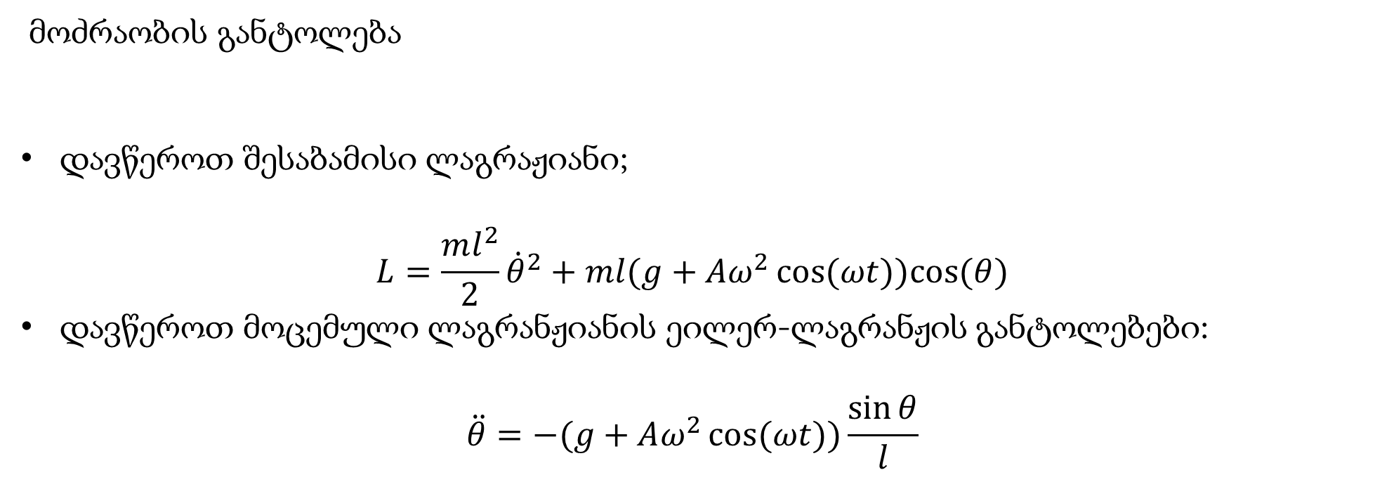
მოძრაობის განტოლება
დავწეროთ შესაბამისი ლაგრაჟიანი;
$$L=\frac{ml^{2}}{2}{\dot{θ}}^{2}+ml(g+Aω^{2}\cos{(ωt))cos⁡(θ)}$$
დავწეროთ მოცემული ლაგრანჟიანის ეილერ-ლაგრანჟის განტოლებები:
$$\ddot{θ}=−(g+Aω^{2}\cos{(ωt))\frac{\sin{θ}}{l}}$$

Slide 6
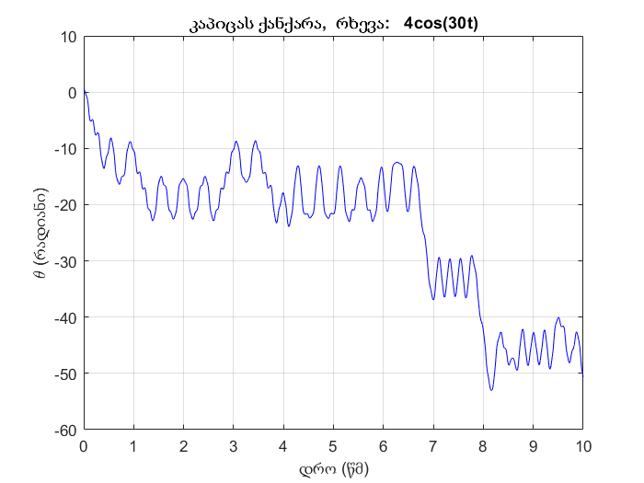
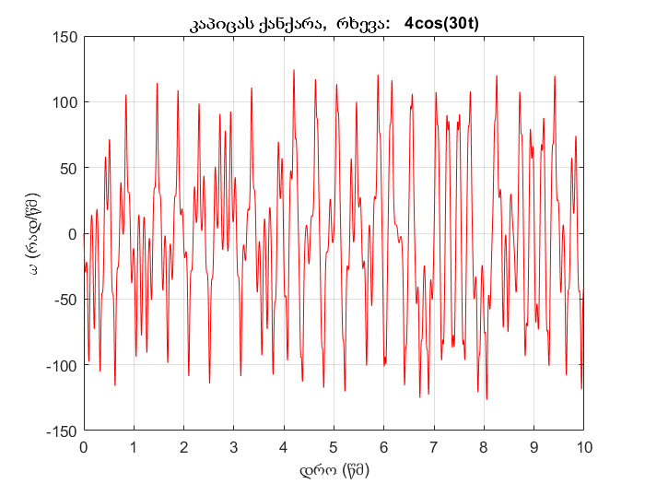

Slide 7
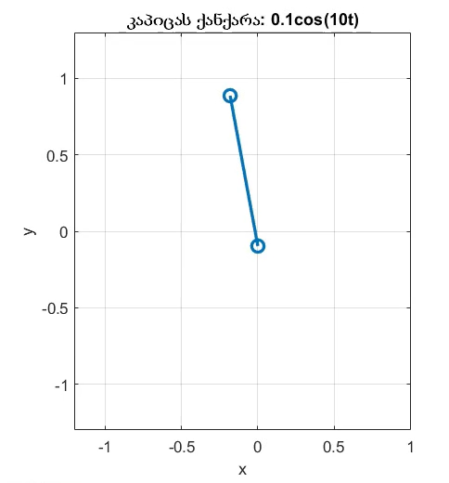

Slide 8
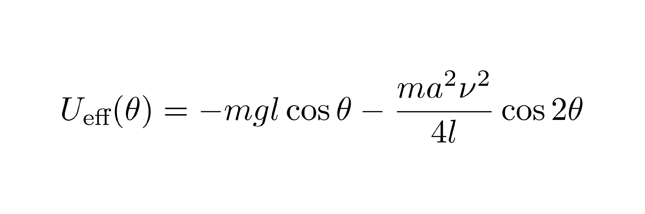
კაპიცამ აჩვენა, რომ სწრაფად მერხევი სისტემისთვის, სისტემის ეფექტური დინამიკა შეიძლება განისაზღვროს ეფექტური პოტენციალით:

Slide 9
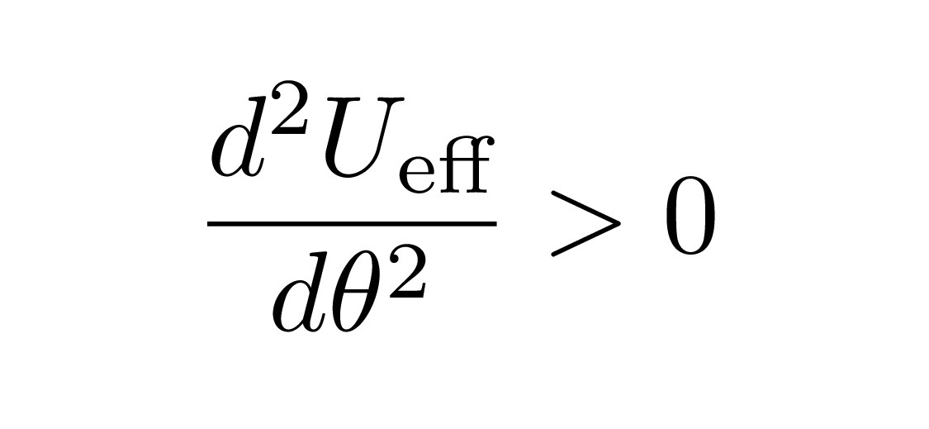
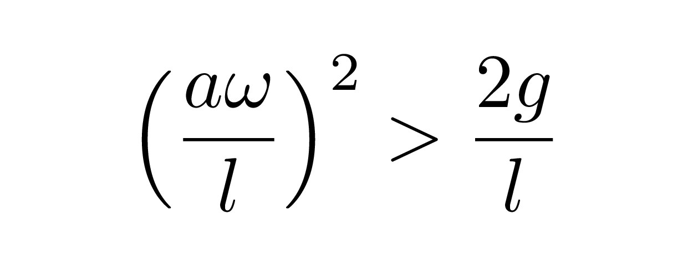
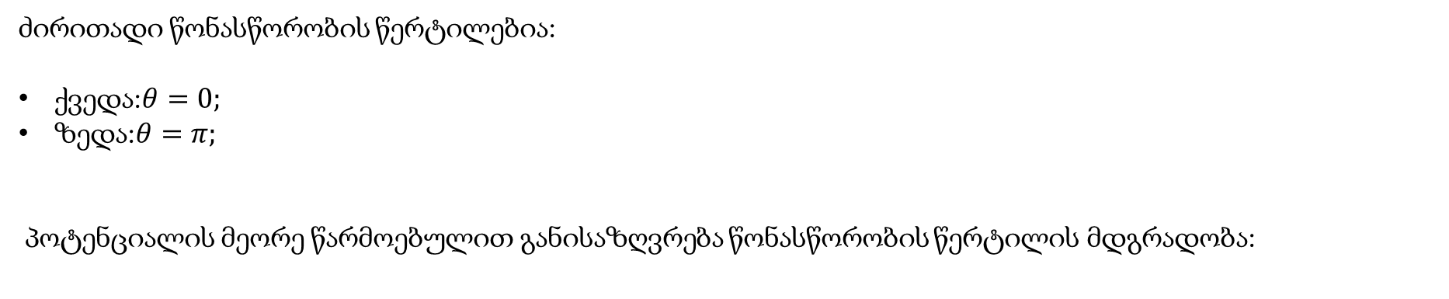
ძირითადი წონასწორობის წერტილებია:
ქვედა:$θ=0;$
ზედა:$θ=π;$
პოტენციალის მეორე წარმოებულით განისაზღვრება წონასწორობის წერტილის მდგრადობა:

Slide 10
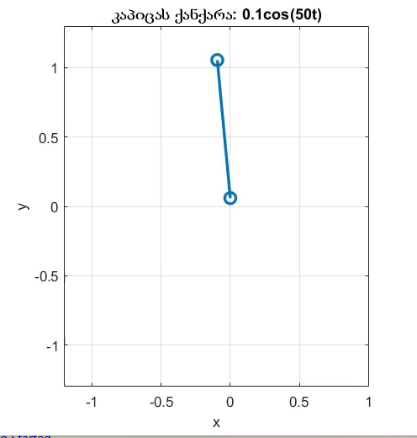

Slide 11
მადლობა ყურადღებისთვის!

